Slide 1
Física I
Curso de Ambientación y Articulación (Unidad I)
Magnitudes Físicas, Mediciones, Cifras Significativas, Error, Vectores.
Facultad de Ciencias Exactas y Tecnología, Universidad Nacional de Tucumán
FISICA I-FACET-2021
Notes:
Buenos dias
El dia de hoy presentaremos los primeros resultados obtenidos con una herramienta de software que permite simular la señal en un radar sobre horizonte.
Este trabajo es realizado en conjunto por Diego Zimme, miguel y quien les habla zenon Saavedra.
Todos pertenecemos al grupo de trabajo del LAB…
Este trabajo se enmarca en el desarrollo de 2 tesis. Una de grado en el caso Diego y la otra de posgrado en mi caso.

Slide 2










Magnitudes Escalares y Vectoriales
M. Escalares
M. Vectoriales
Se encuentra completamente determinada con un número y sus correspondientes unidades. O si es adimensional solo por un número.
Además de un valor numérico y sus unidades debemos especificar su dirección y sentido.
Velocidad: $\vec{v}=60\frac{m}{s} \hat{i}$
Tiempo: $t=0,065$s
Aceleracion: ${\vec{a}}_{g}=9,8\frac{m}{s^{2}} (−\hat{j})$
Temperatura: $T=40$ºC
Fuerza: $\vec{F}=350 N \hat{j}$
Volumen: $V=25 l$
Posición: r $=6 m i+2 m j$
Área: $A=10 {cm}^{2}$
Momento: $M=80 Nm k$
Indice de refracción: $n=1,30$
FISICA I-FACET-2021

Slide 3
Vector
En física se define como el segmento de una recta “orientado”, el cual se encuentra situado en el espacio tridimensional (algunas veces en un plano específico).
El vector tiene 3 elementos:
Dirección
Módulo: la longitud del segmento expresado en términos de un valor numérico y una unidad.
Sentido
Dirección: es la recta sobre la cual esta contenido el vector (la recta puede estar orientada en cualquier dirección del espacio tridimensional).
Origen
Módulo
Sentido: es la orientación del vector, sobre la Dirección del mismo. Se tiene dos “orientaciones” (apuntando hacia un lado u otro de la recta).
Los vectores nos permiten representar magnitudes físicas vectoriales.
FISICA I-FACET-2021

Slide 4



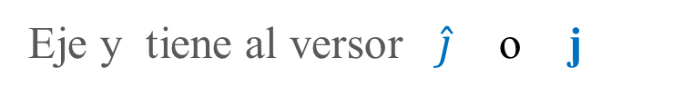
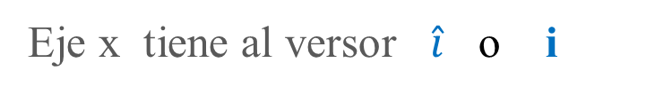

Vector Unitario
Al dividir un vector por su módulo se obtiene un vector adimensional pero de tamaño “1” (uno) sin dimensión ni unidad.
Los vectores unitarios se utilizan para especificar una dirección y sentido dados y no tienen otra importancia física.
Estos vectores unitarios son denominados Versores.
y
Eje x tiene al versor $\hat{i}$ o i
$$\hat{j}$$
Eje y tiene al versor $\hat{j}$ o j
$$\hat{i}$$
Eje z tiene al versor $\hat{k}$ o k
x
$$\hat{k}$$
z
FISICA I-FACET-2021

Slide 5














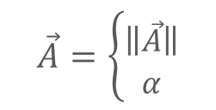

Vector
Un vector puede estar en un espacio monodimensional, bidimensional o tridimensional.
y
y
y
3D
1D
2D
$$B_{y}$$
$${\vec{A}}_{y}$$
$$\vec{A}$$
$$\vec{B}$$
$$\vec{C}$$
$${\vec{C}}_{y}$$
$${\vec{B}}_{x}$$
$$α$$
$$B_{z}$$
x
0,0
0,0
$${\vec{A}}_{x}$$
x
z
Representación de vectores (2D)
En sus vectores componentes
$$\vec{A}={\vec{A}}_{x}+{\vec{A}}_{y} =A_{x} \hat{i}+A_{y} \hat{j}$$
$$\left\|\vec{A}\right\|=\sqrt{{\left(A_{x}\right)}^{2}+{\left(A_{y}\right)}^{2}}$$
$$\left\|\vec{A_{x}}\right\|=\left\|\vec{A}\right\|\cos\left(α\right)$$
$$\vec{A}=\left\{\begin{aligned}\left\|\vec{A}\right\| \\ α\end{aligned}\right.$$
En forma polar
$$α=arctg \left(\frac{A_{y}}{A_{x}}\right)$$
$$\left\|\vec{A_{y}}\right\|=\left\|\vec{A}\right\|\sin\left(α\right)$$
FISICA I-FACET-2021
Verificar cuadrante

Slide 6
Operaciones con Vectores
Algunas de las operación posibles de realizar con vectores, son:
Multiplicación de un escalar por un vector.
División de un vector por un escalar.
Suma de dos o más vectores.
Resta entre dos vectores.
FISICA I-FACET-2021

Slide 7
Multiplicación de un Vector por un Escalar
La multiplicación de un escalar por un vector da como resultado un nuevo vector. El escalar puede ser una magnitud física o puede ser un número real adimensional.
La multiplicación por un escalar NUNCA cambia la dirección de un vector (si puede alterar su módulo y su sentido).
Sea el vector $\vec{v}=2,0 m/s \hat{i}+4,0 m/s \hat{j}$
Multiplicar por cero: “0”
$$0∙\vec{v}=0∙2,0 m/s \hat{i}+ 0∙4,0 m/s \hat{j}=0 m/s \hat{i}+0 m/s \hat{j}$$
Multiplicar por una masa: m= 5,0 kg
$$5,0 kg∙\vec{v}=5,0 kg∙2,0 m/s \hat{i} +5,0 kg∙4,0 m/s \hat{j}=10 kg.m/s \hat{i}+20 kg.m/s \hat{j}$$
Multiplicar por el número: -2
$$−2∙\vec{v}=−2∙2,0 m/s \hat{i}+ −2∙4,0 m/s \hat{j}=−4,0 m/s \hat{i}−8,0 m/s \hat{j}$$

Slide 8
División de un Vector por un Escalar
Un vector puede dividirse por cualquier escalar positivo o negativo, pero nunca por cero. El resultado de dividir un vector en un escalar da como resultado un nuevo vector. El escalar puede ser una magnitud física, o puede ser un número real. La división por un escalar NUNCA cambia la dirección de un vector (si puede alterar su módulo y su sentido)..
Sea el vector $\vec{F}=2,0 kg m/s2 \hat{i}+4,0 kg m/s2 \hat{j}$
Dividir por una masa: m= 2,0 kg
$$\frac{\vec{F}}{2,0 kg}=\frac{2,0 kg m/s2 \hat{i}}{2,0 kg} +\frac{4,0 kg m/s2 \hat{j}}{2,0 kg}=1,0 m/s2 \hat{i}+2,0 m/s2 \hat{j}$$
Dividir por número: - 4
$$\vec{\frac{F}{−4}}=\frac{2,0 kg m/s2 \hat{i}}{−4}+\frac{4,0 kg m/s2 \hat{j}}{−4}=−0,50 kg m/s2 \hat{i}−1,0 kg m/s2 \hat{j}$$

Slide 9

Suma de Vectores
Al sumar dos o más vectores se obtiene un nuevo vector. En física estos dos o más vectores deben corresponder a las mismas magnitudes vectoriales para verificar la Homogeneidad Dimensional.
Sea ${\vec{F}}_{1}=30 N \hat{i}−8,0 N \hat{j}$ ${\vec{F}}_{2}=12 N \hat{j}$ ${\vec{F}}_{3}=−45 N \hat{i}+15 N \hat{J}$
Determinar ${\vec{F}}_{R}={\vec{F}}_{1}+{\vec{F}}_{2}+{\vec{F}}_{3}$
$${\vec{F}}_{R}=\left(30 N \hat{i}−8,0 N \hat{j}\right)+\left(12 N \hat{j}\right) +\left(−45 N \hat{i}+15 N \hat{j}\right)$$
$${\vec{F}}_{R}=\left(30 N −45 N\right) \hat{i}+\left(−8,0 N+12 N+15N\right) \hat{j}$$
$${\vec{F}}_{R}=−15 N \hat{i}+19 N \hat{j}$$
FISICA I-FACET-2021

Slide 10

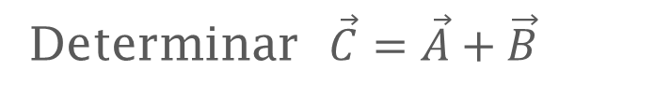




Suma de Vectores
Método Grafico.
Sean $\vec{A}$ y $\vec{B}$
Determinar $\vec{C}=\vec{A}+\vec{B}$
$$\vec{A}$$
$$\vec{B}$$
$$\vec{B}$$
$$\vec{C}$$
$$\vec{A}$$
FISICA I-FACET-2021

Slide 11

Resta de 2 Vectores
Al restar un vector de otro se obtiene un nuevo vector. A diferencia de la suma, la resta de vectores no es conmutativa. Esto quiere decir que es muy importante que usted reconozca cual vector se resta de cual. En física estos dos vectores deben corresponder a la misma magnitud vectorial.
Sean ${\vec{r}}_{1}=200 m \hat{i}−500 m \hat{j}$ y ${\vec{r}}_{2}=100 m \hat{i}+300 m \hat{j}$
Determinar ${\vec{d}=\vec{r}}_{2}−{\vec{r}}_{1}$
$$\vec{d}=\left(100 m \hat{i}+300 m \hat{j}\right)−\left(200 m \hat{i}−500 m \hat{j}\right)$$
$$\vec{d}=\left(100 m−200 m\right) \hat{i}+\left(300 m+500 m\right) \hat{j}$$
$$\vec{d}=−100 m \hat{i}+800 m \hat{j}$$
FISICA I-FACET-2021

Slide 12

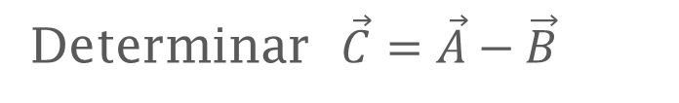





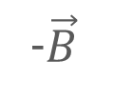
Resta de 2 Vectores
Método Grafico.
Sean $\vec{A}$ y $\vec{B}$
Determinar $\vec{C}=\vec{A}−\vec{B}$
$$\vec{C}=\vec{A}+\left(−\vec{B}\right)$$
$$\vec{B}$$
$$\vec{A}$$
$$\vec{A}$$
$$−\vec{B}$$
$$\vec{C}$$
-$\vec{B}$
FISICA I-FACET-2021

Slide 13
Resolución de Problemas
Inicio
FISICA I-FACET-2021

Slide 14
Fin de la clase.
FISICA I-FACET-2021

